Slide 1

déployer le service jenkins avec kubeapps
2023

Slide 2
Présentation :
C’est quoi Jenkins : Jenkins est un outil logiciel open source d’intégration continue développé en Java
Fonctionnement :
Jenkins est un outil CI, et son fonctionnement se déroule par ces étapes :

Slide 3
fonctionnement de jenkins :
Intégration du code dans un référentiel partagé
Vérification régulière du répertoire pour détecter d’éventuels changements
Préparation d’un nouveau build

Slide 4
Avantages de jenkins :
C’est un outil open source
Grande communauté Jenkins
Déploiement & Installation facile
Jenkins possède une multitude de plugin
Compatibilité avec d’autre plateforme logiciel
Sécurité intégrée

Slide 5
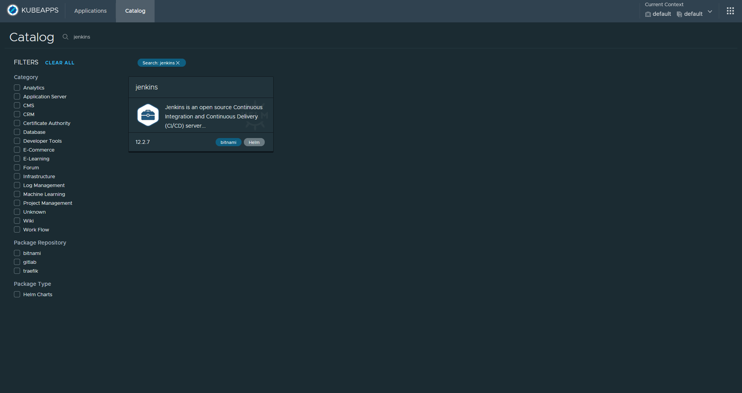
Déploiement avec kubeapps :
recherche de Jenkins dans le catalogue de kubeapps :
Recherche de Jenkins

Slide 6
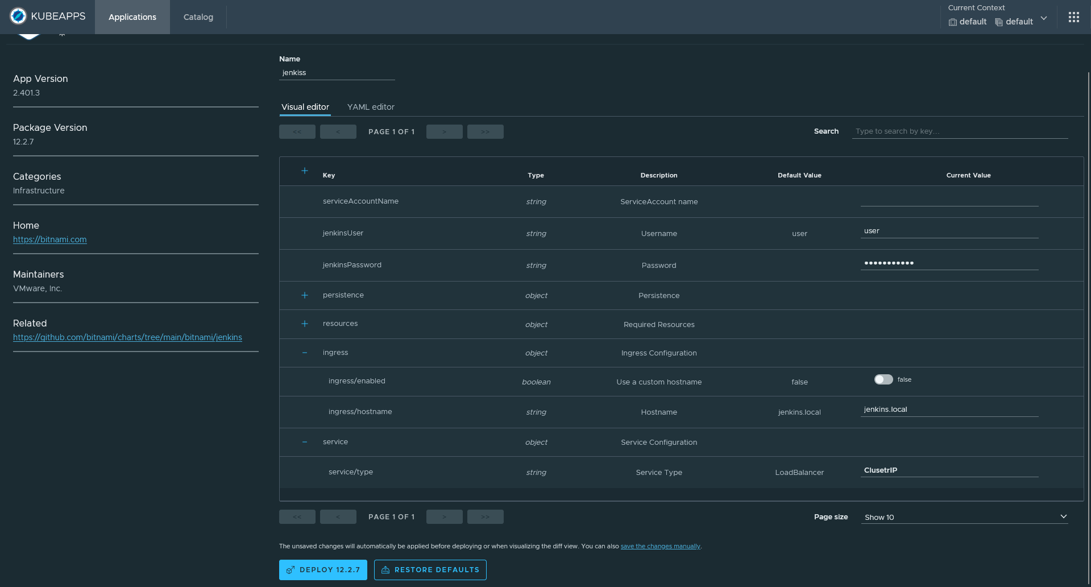
Déploiement avec kubeapps :
Configuration de Jenkins :
Ajout du nom
Nom de compte Jenkins
Mot de passe de compte Jenkins
Nom de l’ingress
Type de service
Déployer

Slide 7
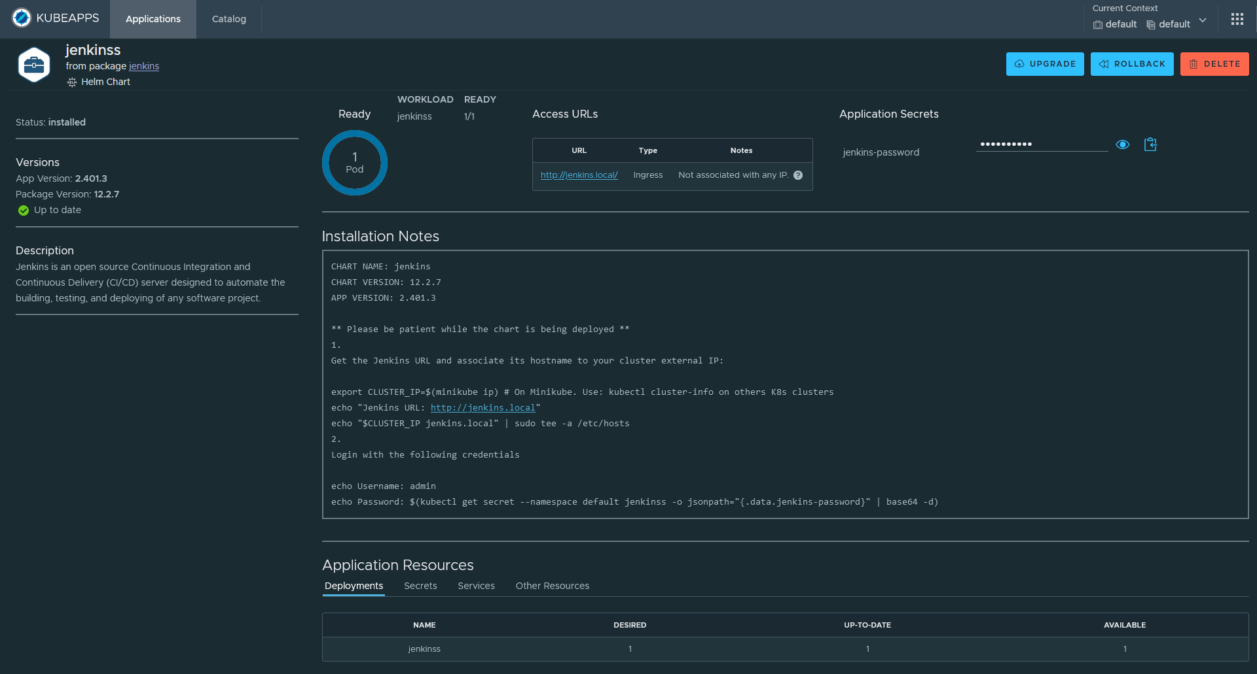
Déploiement avec kubeapps :
L’interface de Jenkins Déployé

Slide 8
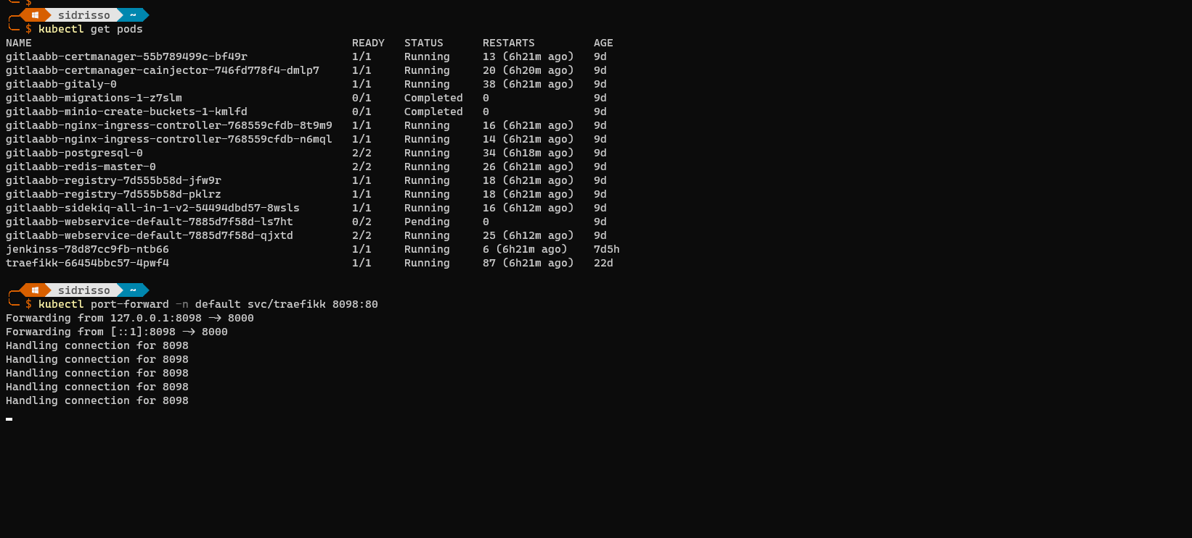
Déploiement avec kubeapps :
Accès à Jenkins via l’interface graphique :
Voir les pods créé
Faire un port-forward pour Traefik

Slide 9
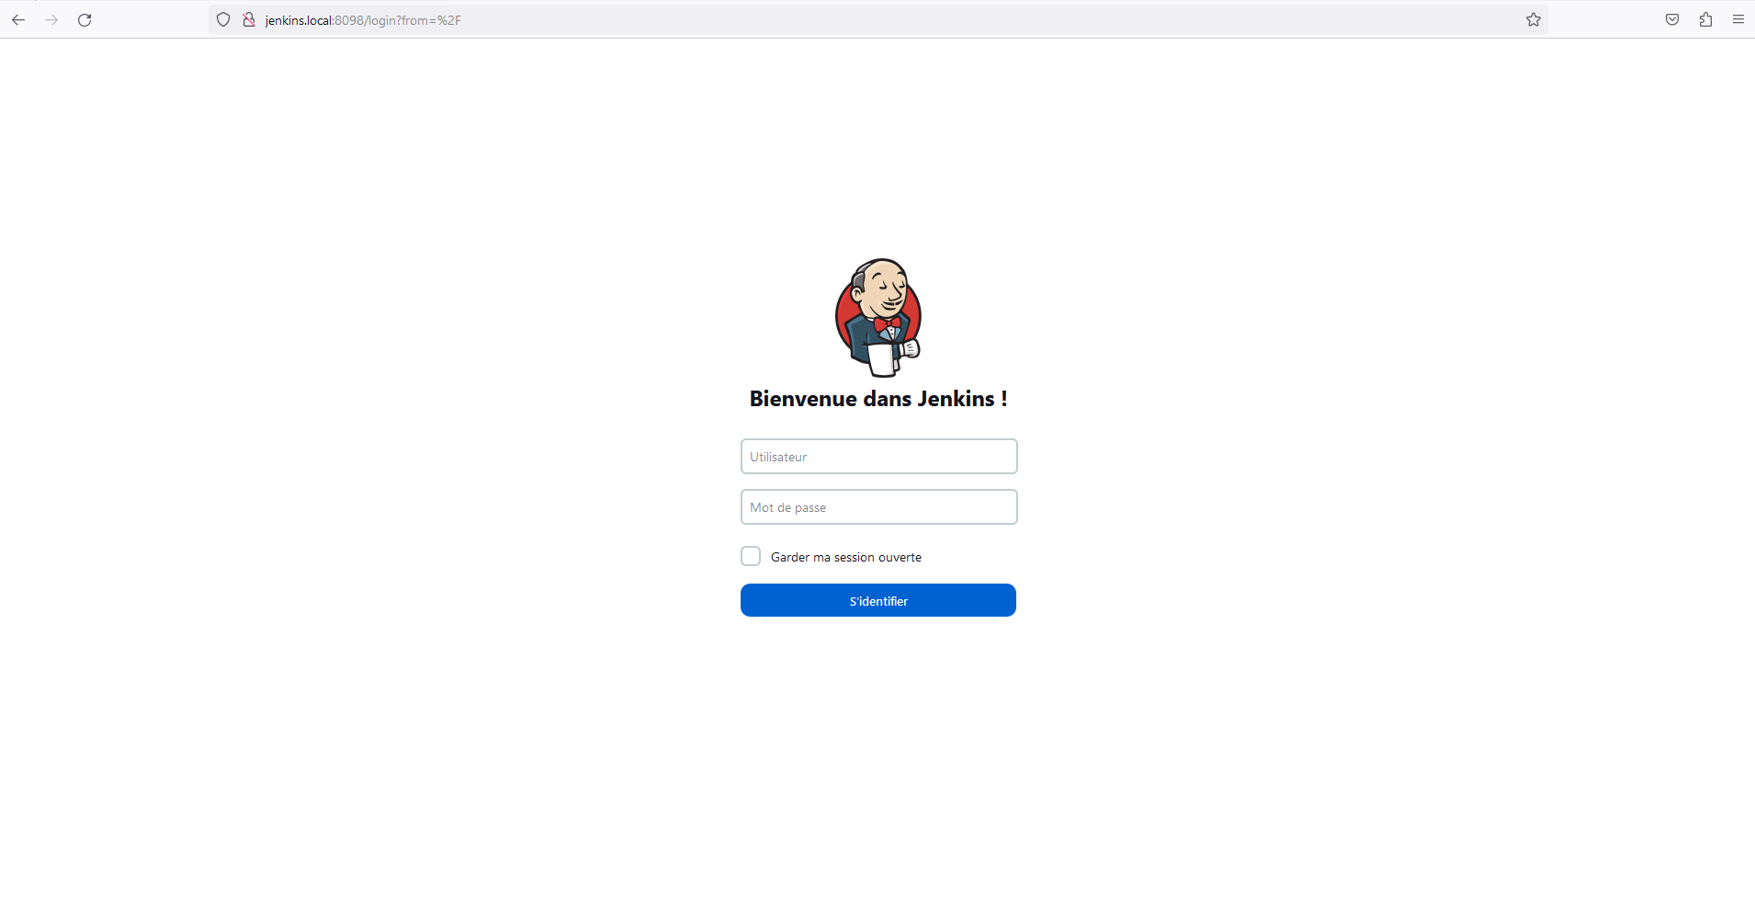
Déploiement avec kubeapps :
Accès à Jenkins via l’interface graphique :
Accès via Traefik

Slide 10
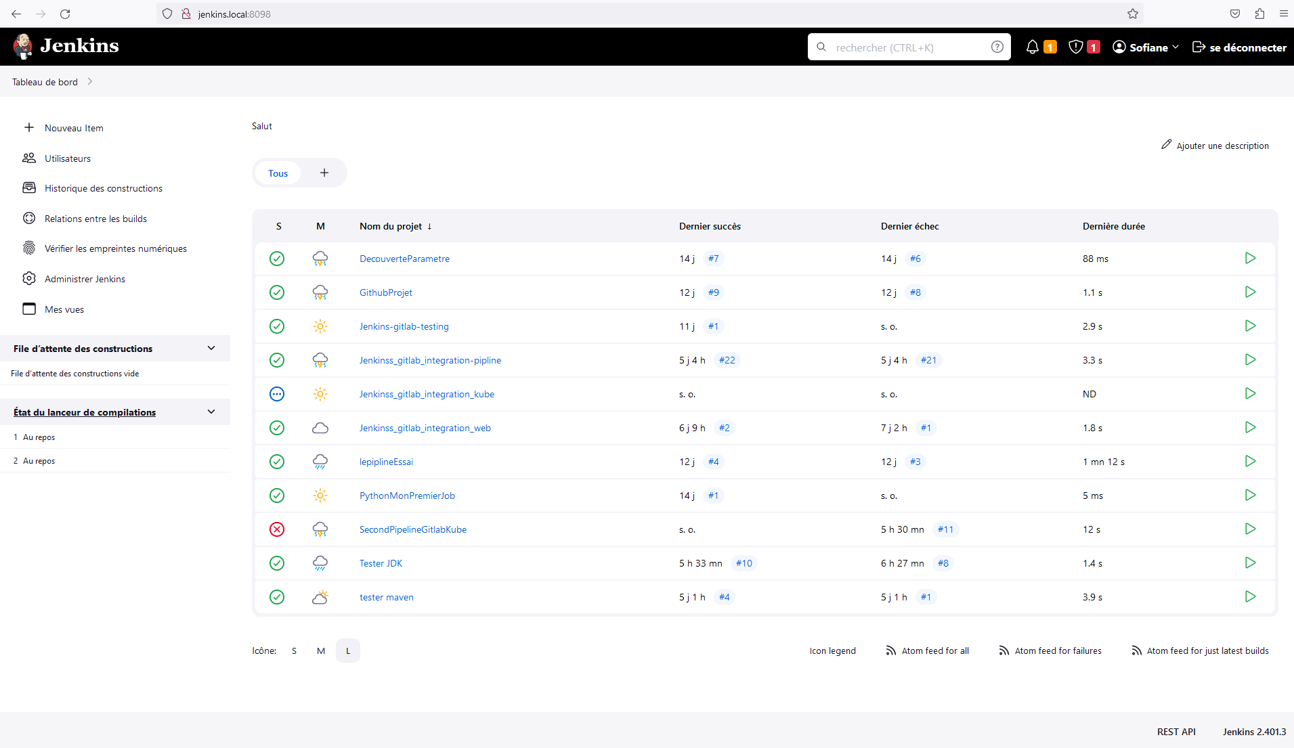
Interface graphique de Jenkins :
Lancer un nouveau job
Les jobs lancé

Slide 11
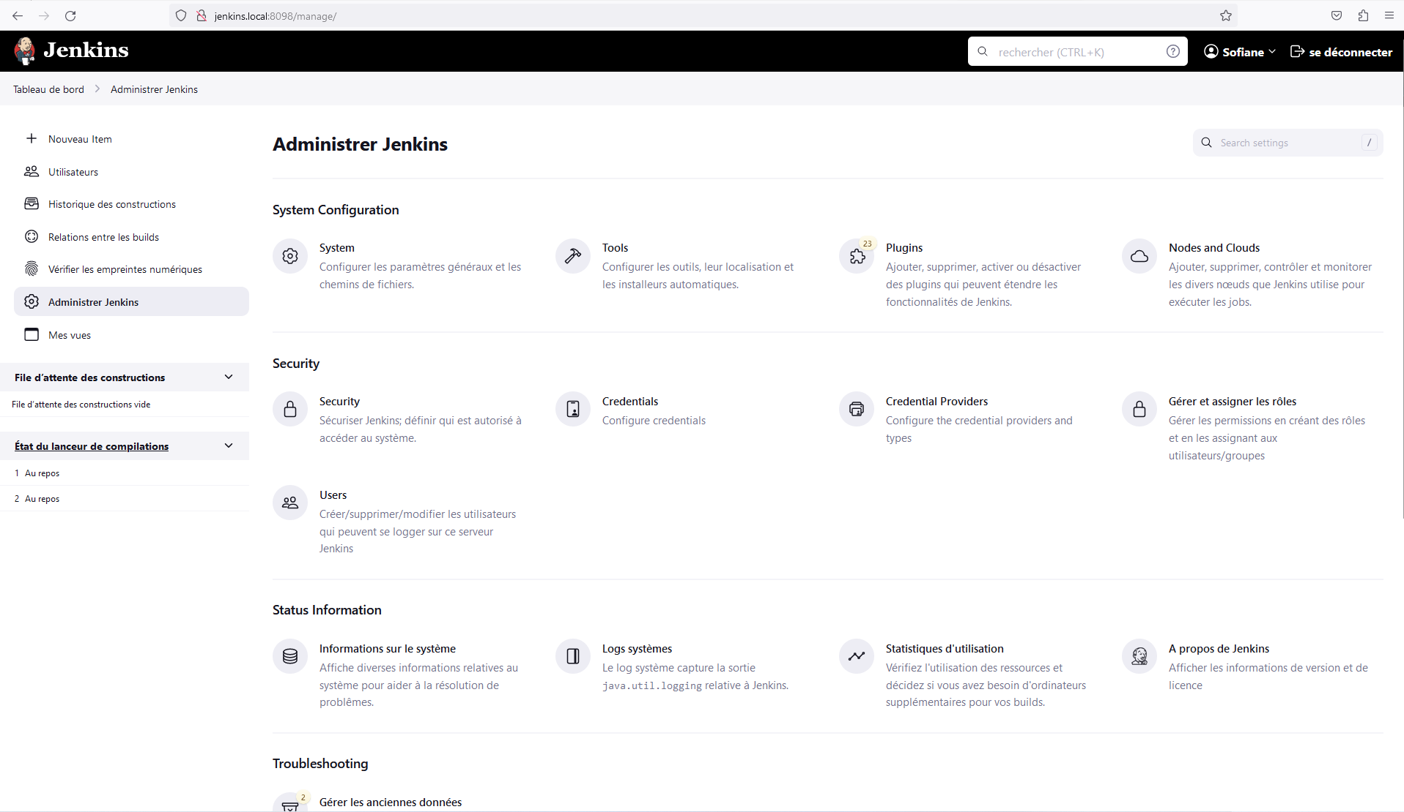
Administrer Jenkins :

Slide 12
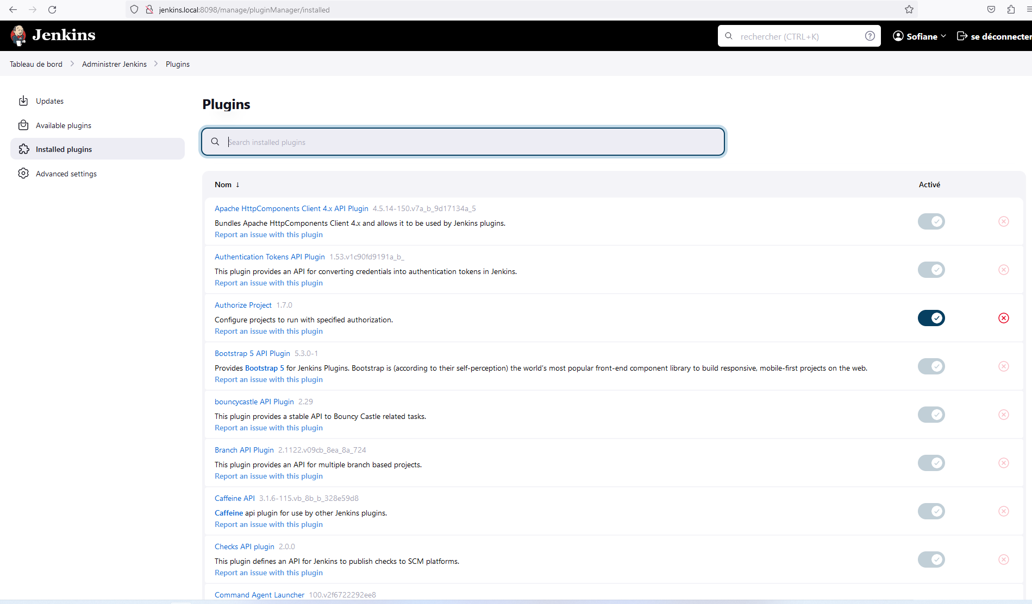
plugins Jenkins :
Les plugins
Rechercher un plugin

Slide 13
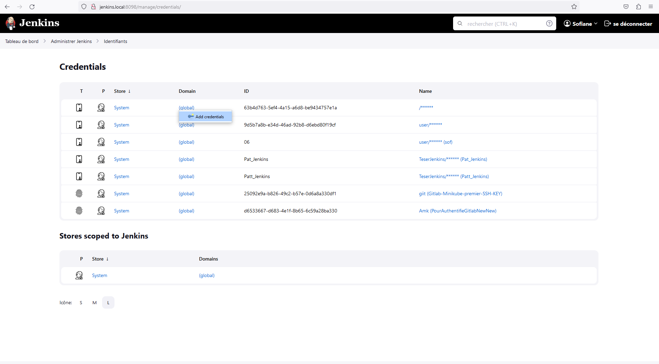
Credentials Jenkins :
Les credentials mis en place
Ajouter un credential

Slide 14
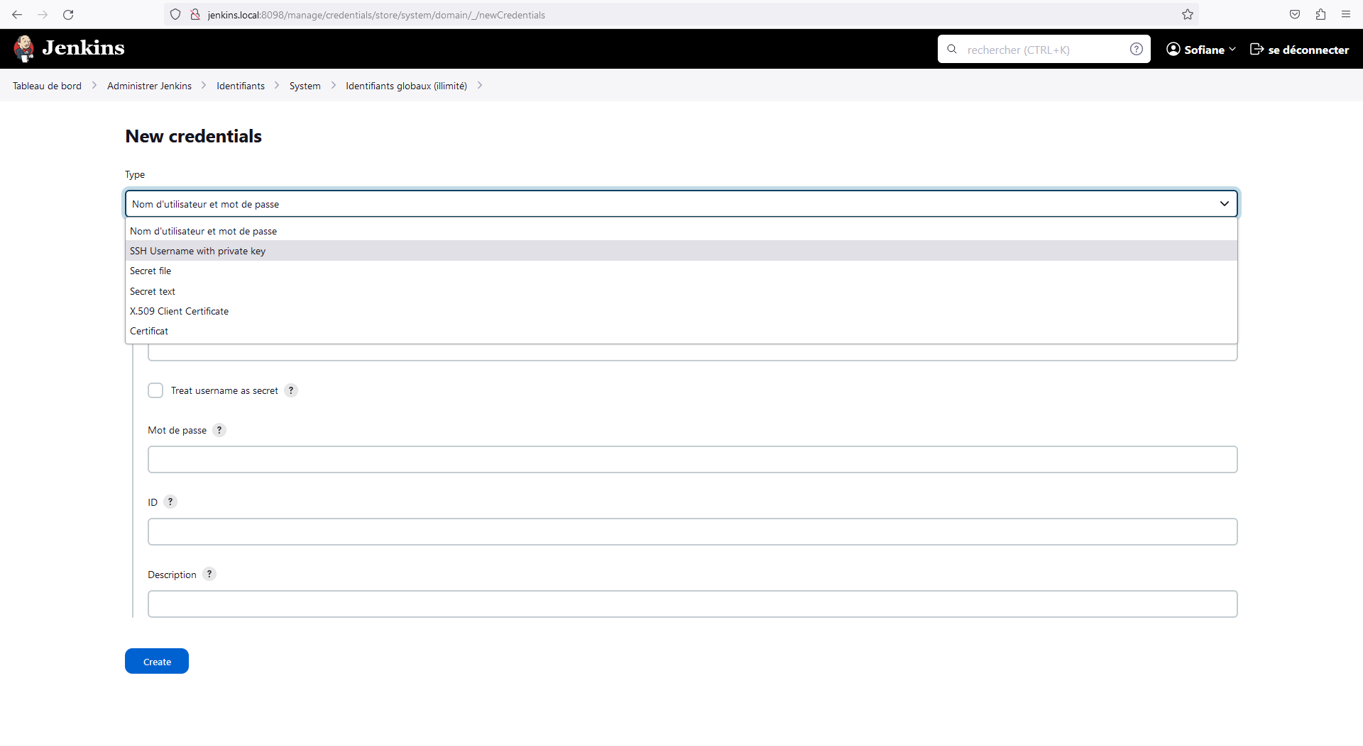
Créer un Credential Jenkins :
Type du credential
Nom du credential
Ajouter un mot de passe
Ajouter un ID
Ajouter une description

Slide 15
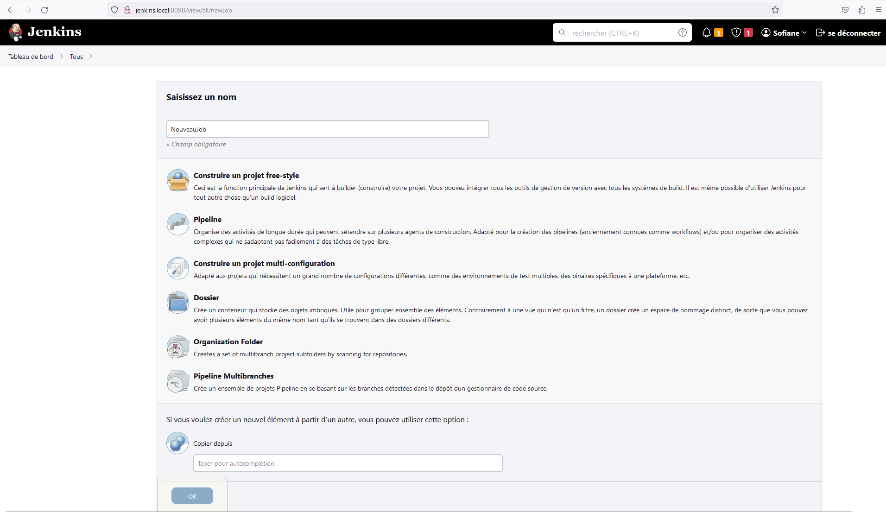
Lancer un jobs dans Jenkins :
Nom du nouveau job

Slide 16
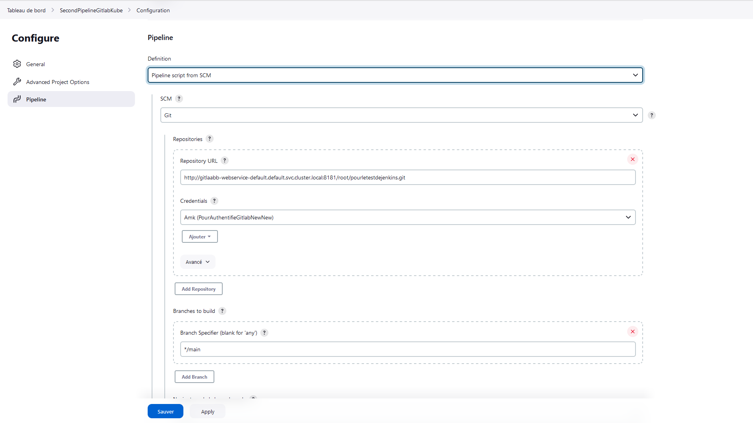
Exemple pipeline dans Jenkins :
Définition du type de pipeline
Indiquer où obtenir un dépôt de code source contenant le script Groovy
Url du repos gitlab
Ajout du credential crée
Spécifier le nom exacte de la branche gitlab

Slide 17
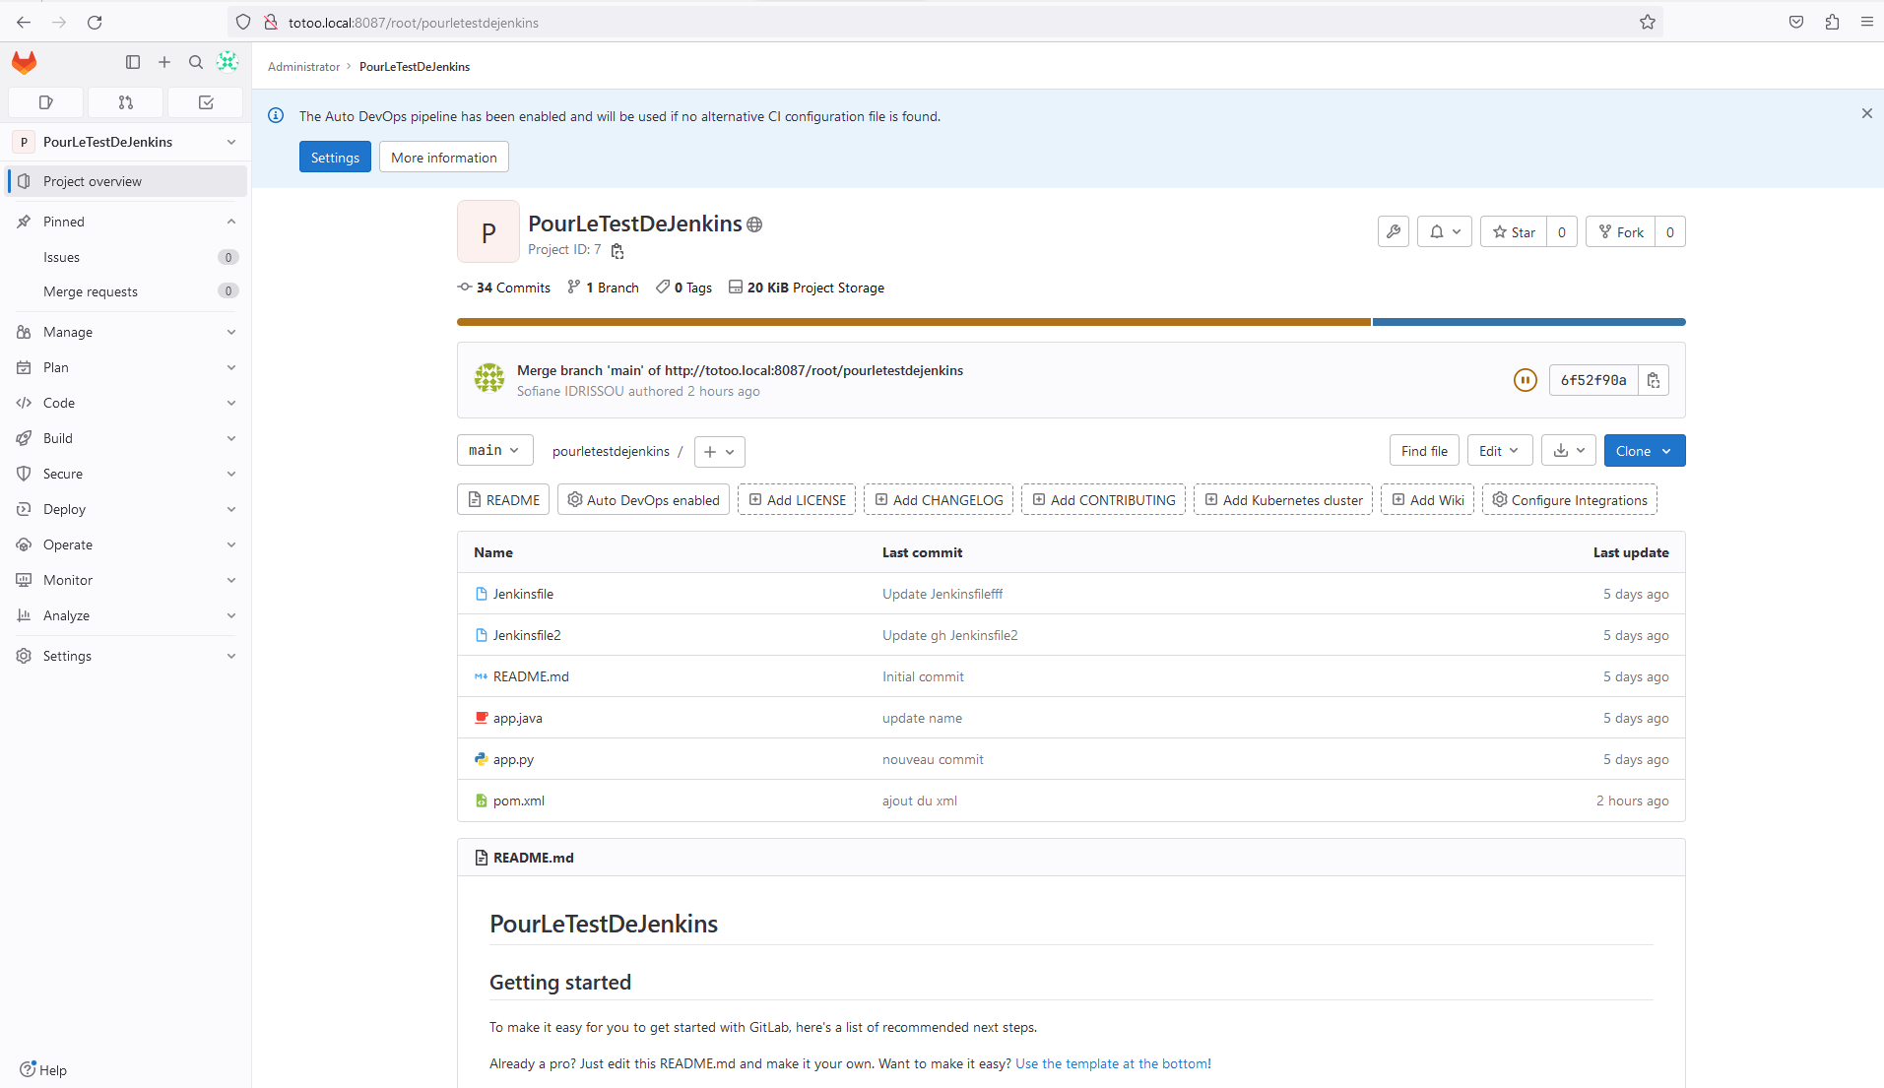
Le code hébergé dans gitlab:
Le nom de la branche
Le projet hébergé
Le jenkinsFile à exécuter

Slide 18
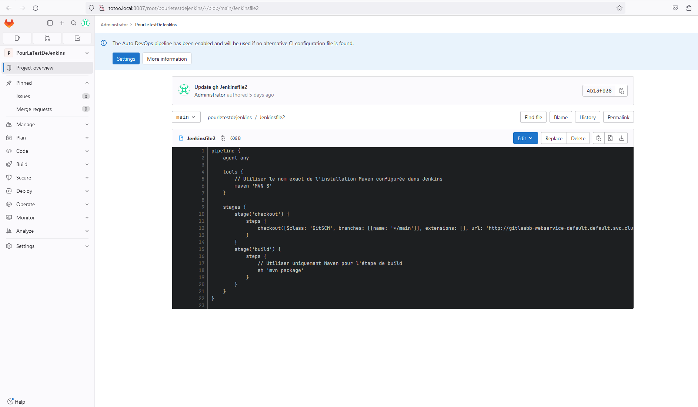
Le code hébergé dans gitlab:
Le jenkinsFile

Slide 19
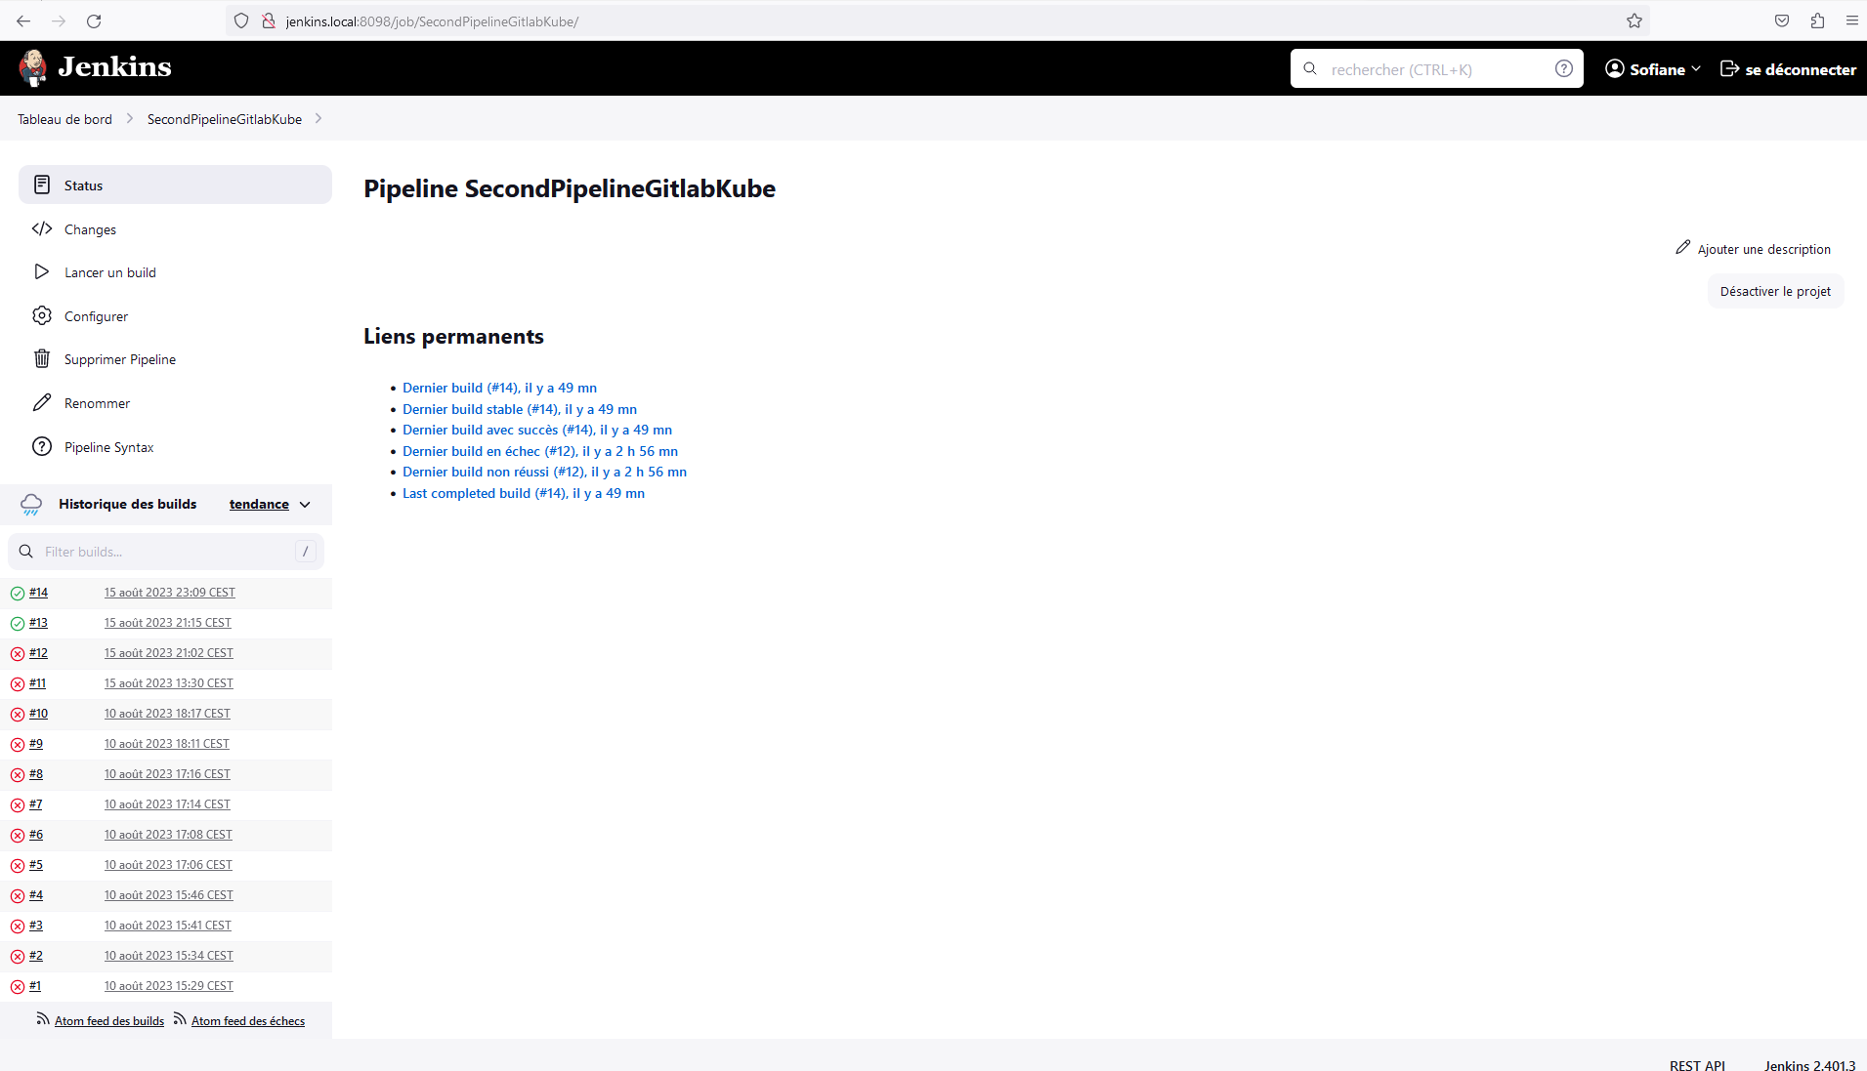
Le build du pipeline:
Lancer un build
Résultat du build & de la sortie de la console

Slide 20
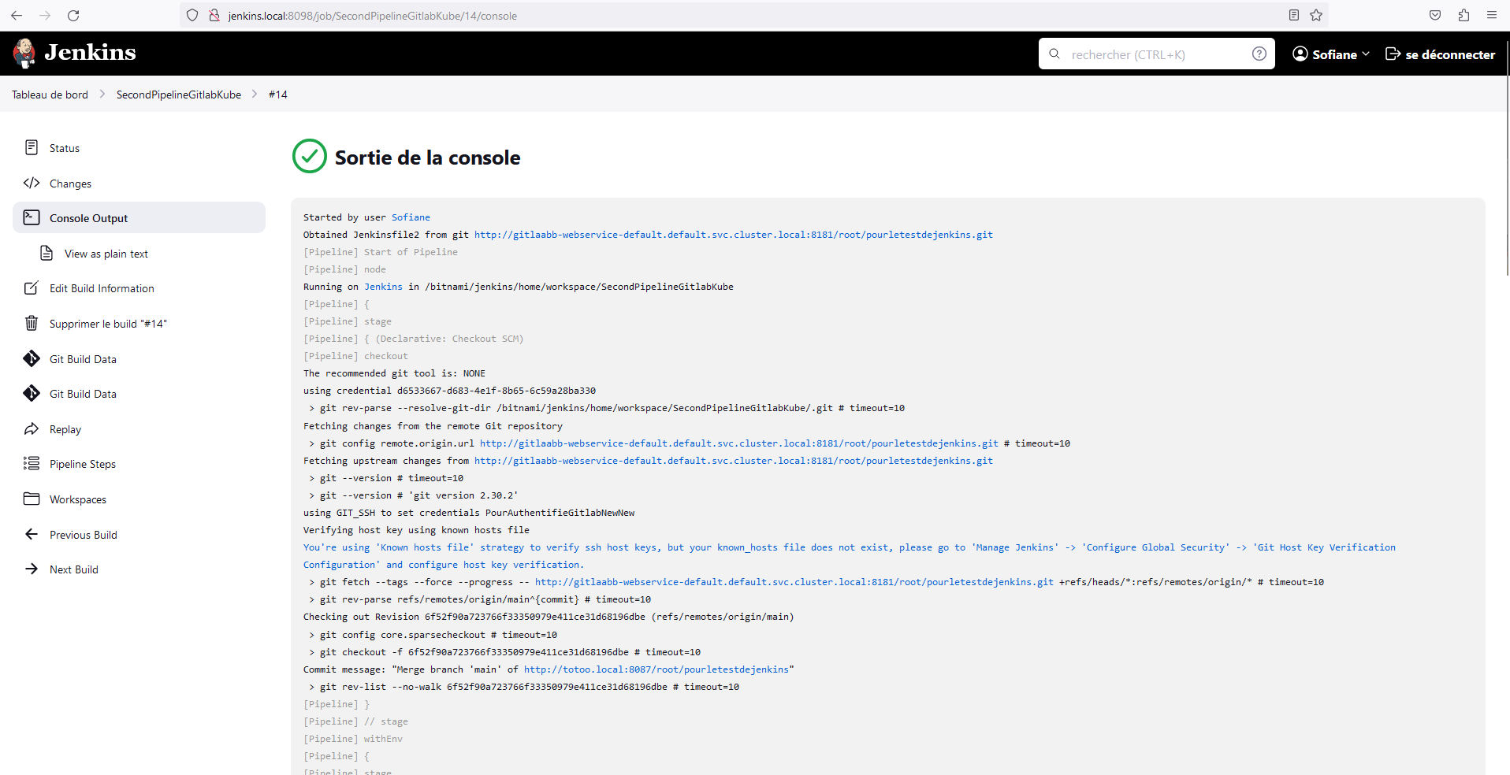
La sortie de la console du build:
La sortie de la console

Slide 21
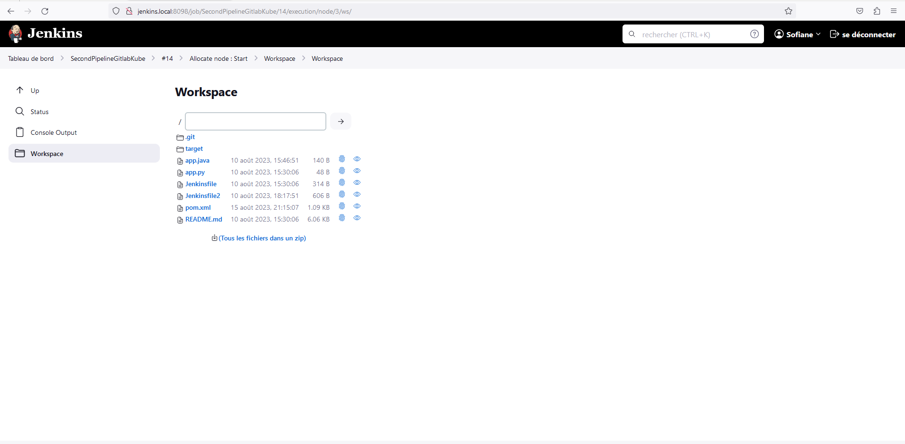
résultat du pipeline jenkins:
Résultat du pipeline

Slide 22
Conclusion

